Slide 1
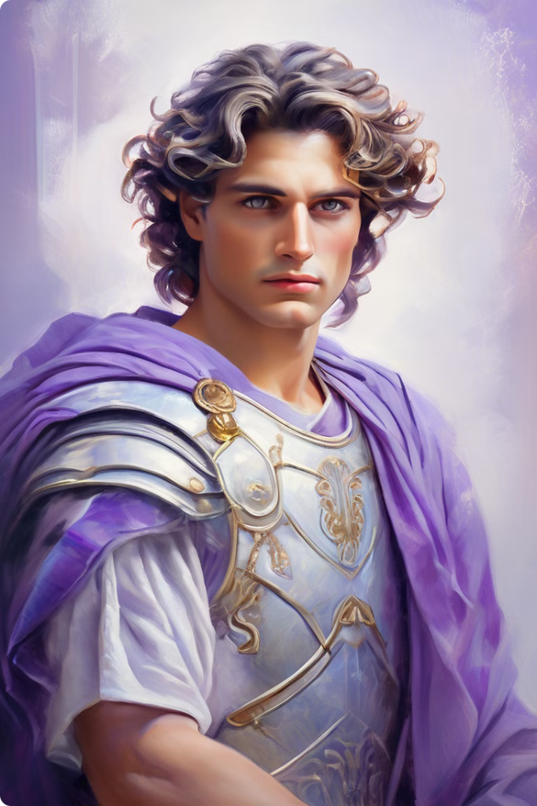
Ο Μέγας Αλέξανδρος
Ο Μέγας Αλέξανδρος είναι ένας από τους πιο θρυλικούς ηγέτες της αρχαιότητας. Γεννημένος το 356 π.Χ. στη Μακεδονία, ήταν ο γιος του βασιλιά Φιλίππου Β' και της Ολυμπιάδας.
MK
by Maria Kouroupaki

Slide 2
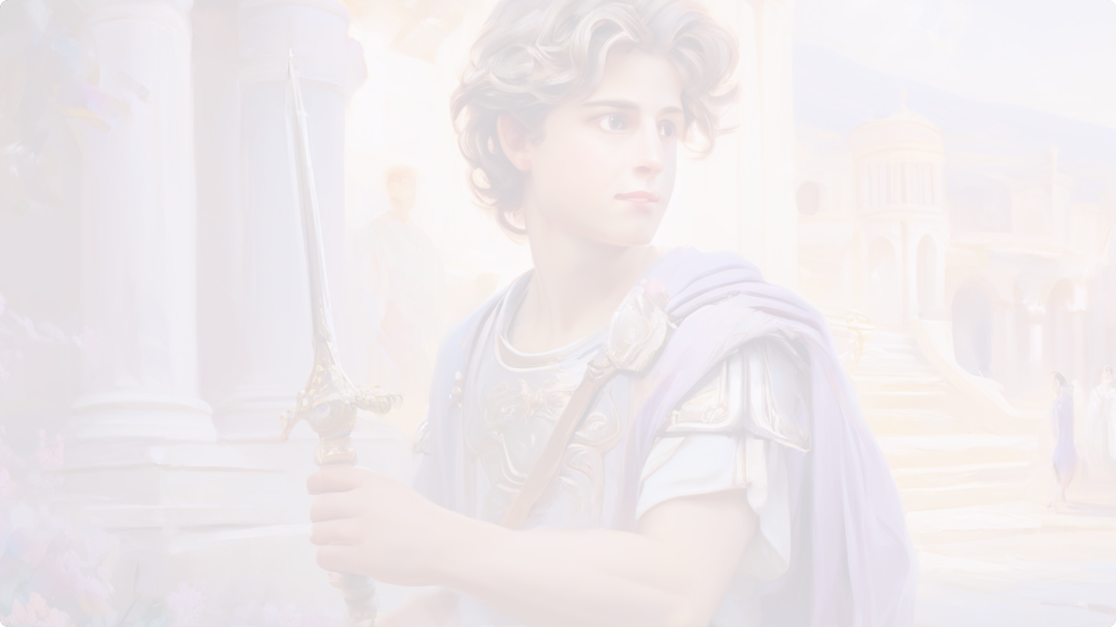
Η παιδική ηλικία του Μεγάλου Αλεξάνδρου
Ένθερμη εκπαίδευση
Ο Αλέξανδρος έλαβε μία ολοκληρωμένη εκπαίδευση από τον φιλόσοφο Αριστοτέλη, που του μετέδωσε την αγάπη του για την επιστήμη και τη φιλοσοφία.
Προικισμένος ηγέτης
Έδειξε ήδη από νωρίς τις ηγετικές του ικανότητες, αναλαμβάνοντας στρατιωτικές αποστολές για τον πατέρα του.
1
2
3
Πολύ ενεργητικός
Ακόμη από μικρός, ο Αλέξανδρος ήταν ζωηρός και περιπετειώδης. Λατρεύε ι τα άλογα και τα σπορ.

Slide 3
Η σημαντική θέση που είχε η εκπαίδευση στη ζωή του
Φιλοσοφία
Στρατηγική
Άλλες Επιστήμες
Ο Αριστοτέλης δίδαξε στον Αλέξανδρο τις βασικές αρχές της φιλοσοφίας, του εμφύσησε την αγάπη για τη γνώση και τον ωθούσε να αναζητά την αλήθεια.
Εκτός από τη φιλοσοφία, ο Αλέξανδρος εκπαιδεύτηκε επίσης στη στρατιωτική τακτική και τη διοίκηση στρατού, προετοιμάζοντάς τον για τις μελλοντικές του κατακτήσεις.
Ο Αλέξανδρος έδειξε ενδιαφέρον και για άλλους τομείς όπως η ιατρική, η γεωγραφία και η φυσική ιστορία.

Slide 4
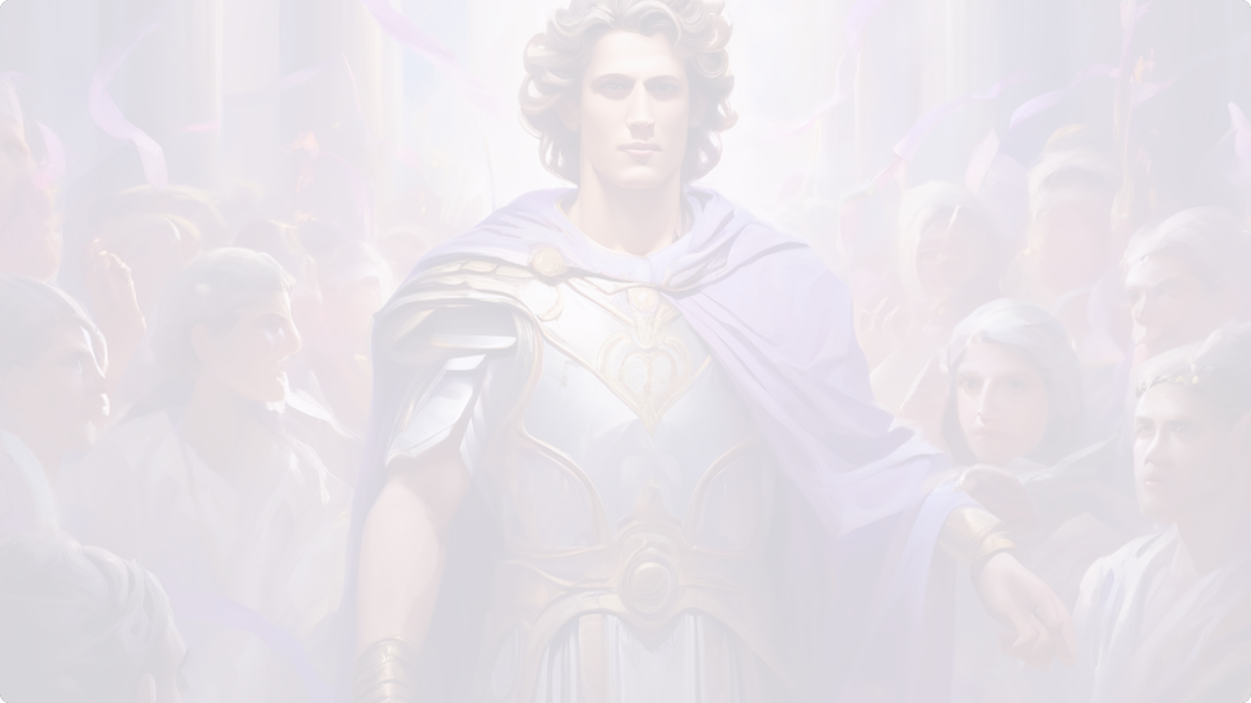
Η άνοδος στο θρόνο της Μακεδονίας
1
Ο θάνατος του πατέρα
2
Ενοποίηση Ελλάδας
3
Αναδιοργάνωση Στρατού
Ως νέος βασιλιάς, ο Αλέξανδρος συνέχισε την πολιτική του πατέρα του και κατόρθωσε να ενοποιήσει την Ελλάδα υπό την ηγεμονία της Μακεδονίας.
Ο Αλέξανδρος ανέβηκε στον θρόνο της Μακεδονίας μετά τον δολοφονικό θάνατο του πατέρα του, Φιλίππου Β'.
Μετέτρεψε τον στρατό σε μια πειθαρχημένη και αποτελεσματική δύναμη, εισάγοντας νέες στρατιωτικές τεχνικές.

Slide 5
Η εκστρατεία του Μεγάλου Αλεξάνδρου και οι δυσκολίες
Κατάκτηση Περσίας
Δυσκολίες
Επεκτατισμός
Ο Αλέξανδρος ξεκίνησε την εκστρατεία του με στόχο την κατάκτηση της Περσικής Αυτοκρατορίας.
Αντιμετώπισε πολλές προκλήσεις, όπως το άγριο έδαφος, τις αντίξοες καιρικές συνθήκες και την αντίσταση των Περσών.
Παρά τις δυσκολίες, ο Αλέξανδρος κατάφερε να επεκτείνει την αυτοκρατορία του σε μεγάλα μέρη της Ανατολής.

Slide 6
Οι σημαντικότερες μάχες της εκστρατείας
Μάχη
Αποτέλεσμα
Η Μάχη του Γρανικού
Αποτελεί την πρώτη μεγάλη νίκη του Αλεξάνδρου έναντι των Περσών, ανοίγοντας τον δρόμο για την κατάκτηση της Μικράς Ασίας.
Η Μάχη της Ισσού
Ο Αλέξανδρος νικά τον Πέρση αυτοκράτορα Δαρείο Γ', κερδίζοντας τον έλεγχο της Συρίας και της Αιγύπτου.
Η Μάχη της Γαυγαμήλων
Αυτή θεωρείται η κορυφαία νίκη του Αλεξάνδρου, καθώς συντρίβει την κύρια στρατιωτική δύναμη των Περσών και ουσιαστικά τερματίζει την Περσική Αυτοκρατορία.

Slide 7
Το τέλος της εκστρατείας του Μεγάλου Αλεξάνδρου
Διάδοση Ελληνικού Πολιτισμού
Ένας από τους Μεγαλύτερους Ηγέτες
Πρόωρος Θάνατος
Επίδραση στην Ιστορία
Ο Αλέξανδρος πέθανε σε ηλικία μόλις 33 ετών, αφήνοντας πίσω του ένα τεράστιο αυτοκρατορικό κράτος.
Η κληρονομιά και οι κατακτήσεις του Αλεξάνδρου συνέχισαν να επηρεάζουν τον αρχαίο κόσμο για αιώνες.
Ο Αλέξανδρος διέδωσε τον ελληνικό πολιτισμό σε όλες τις κατακτημένες περιοχές, συνδυάζοντάς τον με τις τοπικές παραδόσεις.
Ο Μέγας Αλέξανδρος θεωρείται ένας από τους πιο σημαντικούς και επιρροντικούς ηγέτες στην ιστορία της ανθρωπότητας.

